Slide 1
Организация и сопровождение учебного проекта на основной ступени обучения
Осадчая Свеетлана Анатольевна
МБОУ «Лицей «ДЕРЖАВА»

Slide 2
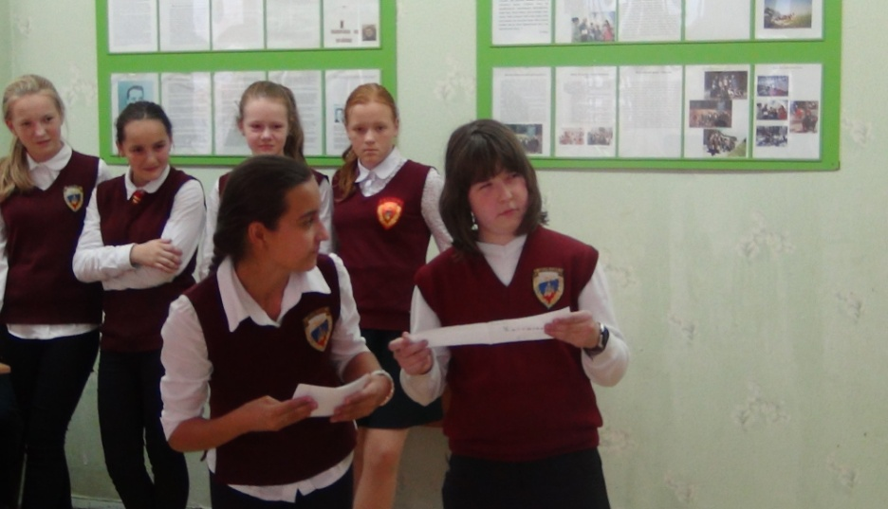
Организация, разработка и реализация проекта.( Для чего это нужно?)
1 Учиться самостоятельно добывать знания из различных источников;
2. Планировать свою интеллектуальную деятельность;
3. Осуществлять самоконтроль;
4. Объективно оценивать результаты.

Slide 3
Проектная деятельность
Способствует повышению уровня компетентности обучающихся в области решения проблем

Slide 4
Проектная деятельность -
это форма учебной деятельности, которая направлена на выработку самостоятельных исследовательских умений.

Slide 5
Учебный исследовательский проект .
Цели:
1. прагматическая- решение конкретной проблемы;
2. педагогическая – освоение определенного содержания знаний, овладение умениями, формирование и развитие компетентностей.

Slide 6
Виды учебных проектов
Персональные проекты:
1. план работы над проектом выстроен и отслежен с максимальной точностью;
2. Формирование у учащихся УУД вполне управляемый процесс;
3. Формируется чувство ответственности.
Групповые проекты :
1.Формируются навыки сотрудничества;
2.Проект может быть выполнен наиболее глубоко и разносторонне;
3. На каждом этапе проекта выделяется лидер;
4. Каждый учащийся включается в проект на определенном этапе.

Slide 7
Виды проектов:
Практико- ориентированный – нацелен на решение социальных задач;
Исследовательский- актуальность исследования, выдвижение гипотезы с последующей проверкой;
Информационный- сбор информации о каком – либо объекте с целью анализа;
Творческий – свободный и нетрадиционный подход к его выполнению и презентации результатов;

Slide 8
Требования, предъявляемые к проекту:
Ограниченность- это четко определенные этапы.
Этапы и конкретные сроки реализации;
Четкие задачи;
Конкретные результаты;
Планы и графики выполнения работ;
Конкретное количество и качество ресурсов, чтобы реализовать проект.

Slide 9
Требования , предъявляемые к проекту:
Целостность- общий смысл проекта понятен и ясен.
Последовательность и связность- логическое построение частей, которые соотносятся и обосновывают друг друга;
Объективность и обоснованность – доказательство того, что идея проекта появилась не случайно;
Компетентность- владение технологиями, формами, методами реализации проекта.

Slide 10
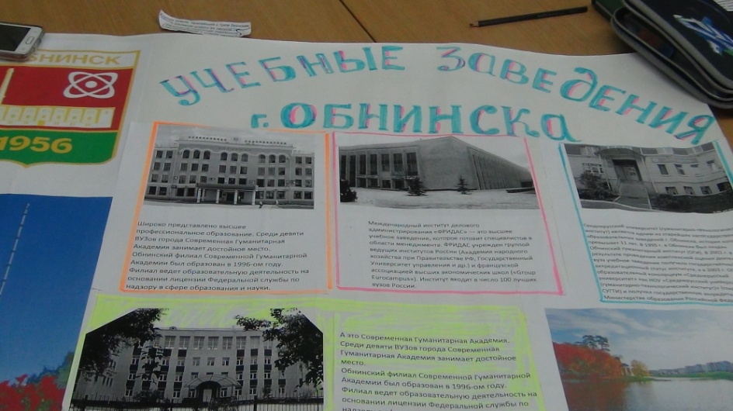
Структурный элемент проекта:
1.Проблема проекта ( почему?) обоснование актуальности проблемы ( мотивация);
2. Гипотеза или предполагаемый результат (предположение, позволяющее разрешить проблему)
Цель проекта(зачем?);
Задачи (что?)для этого мы делаем;
Методы и способы (как?)
Результат (что получилось?)

Slide 11
Этапы работы над проектом:
Подготовительный- определение руководителей проекта; поиск проблемного поля; выбор темы; формирование групп;
Поисковый- уточнение темы проекта и её конкретизация; определение и анализ проблемы; постановка цели проекта;
Аналитический- анализ имеющейся информации; сбор и изучение информации; построение алгоритма деятельности;
Практический- выполнение запланированных действий; контроль качества;
Презентационный- подготовка презентации;
Контрольный- анализ результатов выполнения проекта.

Slide 12
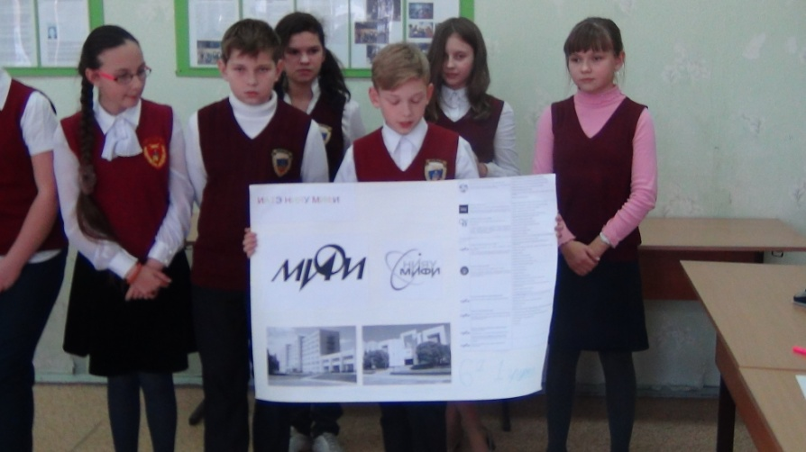
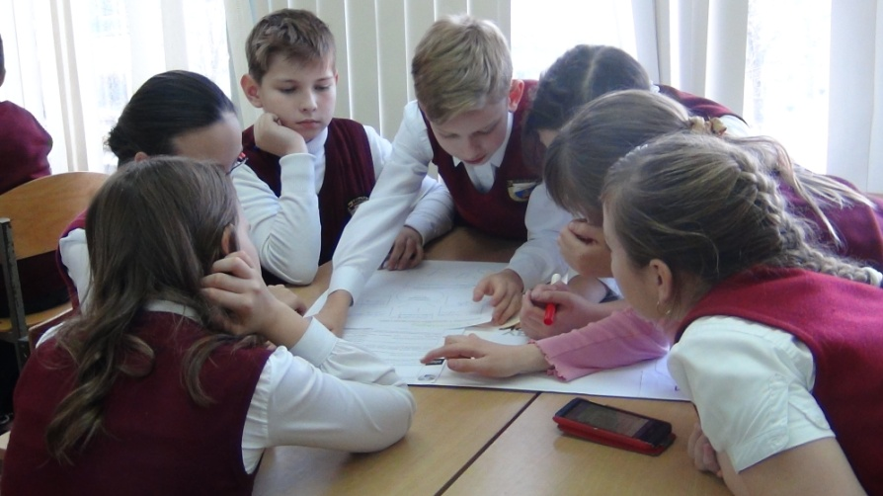
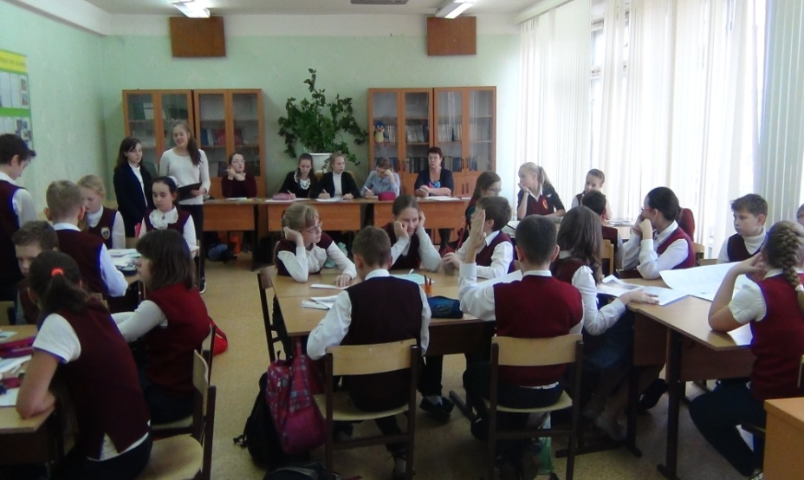
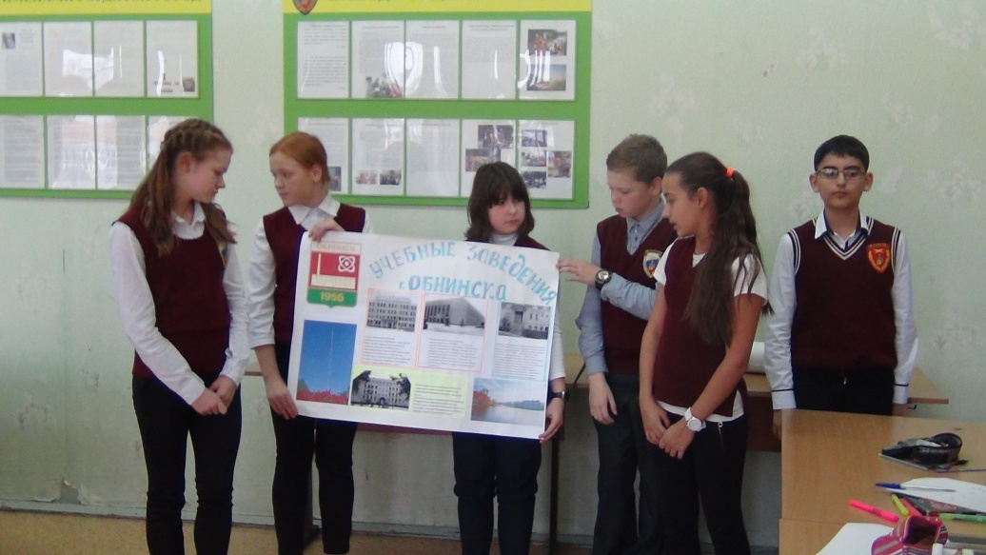

Slide 13
Оценка презентации социального и исследовательского проектов

Slide 14
Осмысление и оценка проекта
1. Ответь для себя, что было сделано хорошо, а что не удалось реализовать.
2.Подумай и объясни, почему получилось не все, что запланировано.
3. Что нужно учесть для будущих проектов?
4. Возможно ли продолжение проекта?
5. Оцени результат работы.

Slide 15
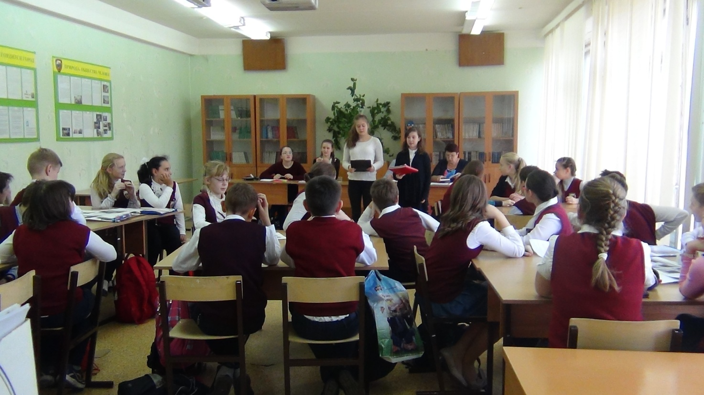
Спасибо за внимание!

